Slide 1
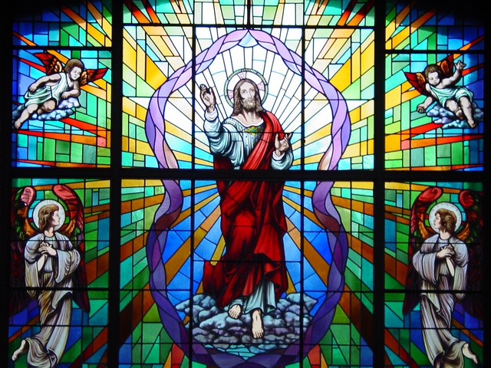
REBBIEĦ U ĦANIN
www.ofm.mt

Slide 2
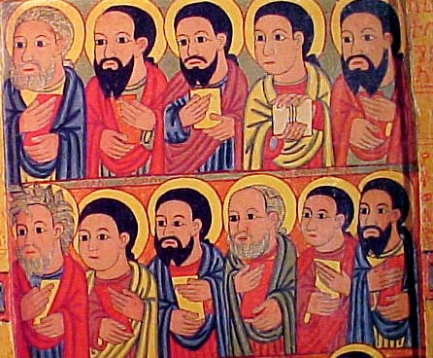
Qari mill-Ktieb ta’ l-Atti ta’ l-Appostli Atti 5, 12-16

Slide 3
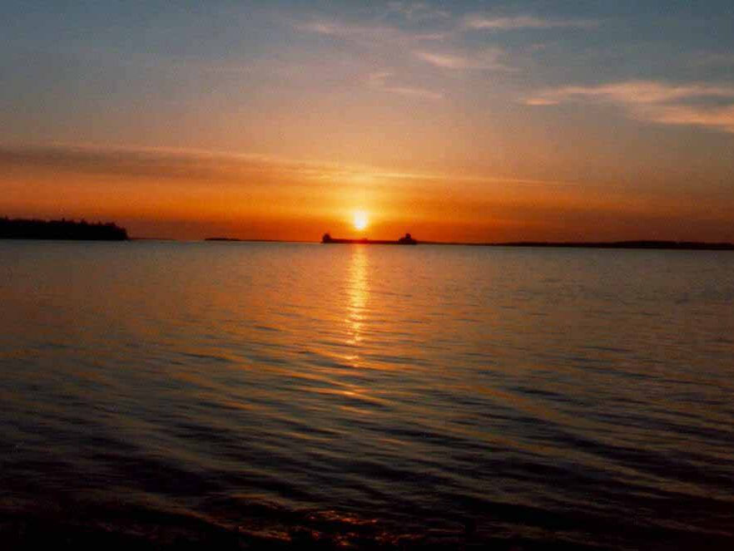
Bis-saħħa tal-appostli kienu jsiru ħafna sinjali u mirakli fost il-poplu.

Slide 4
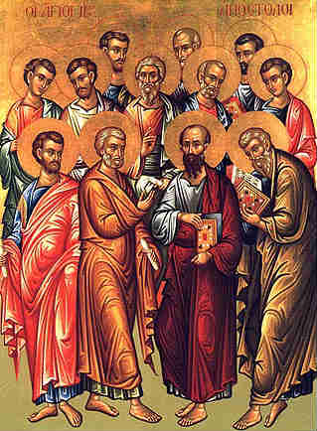
U huma lkoll qalb waħda kienu jinġabru flimkien fil-portiku ta’ Salamun,

Slide 5
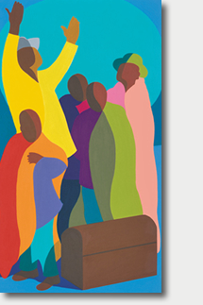
u ħadd mill-oħrajn ma kien jissogra jissieħeb magħhom; imma kulħadd kien ifaħħarhom ħafna.

Slide 6
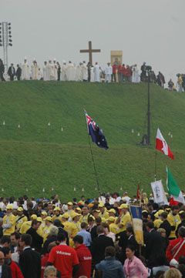
L-għadd ta’ dawk li kienu jemmn fil-Mulej, kemm irġiel kemm nisa, kien dejjem jiżdied u joktor,

Slide 7
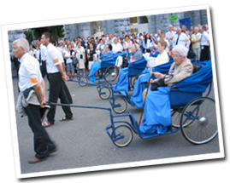
hekk li kienu wkoll iġorru l-morda tagħhom fuq sodod u mtieraħ u jqegħduhom fil-pjazez

Slide 8
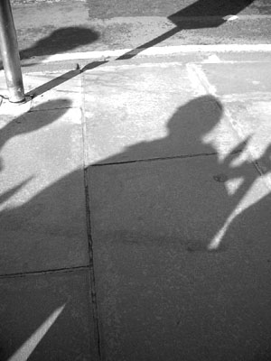
biex, xħin igħaddi Pietru, jaqa’ mqar id-dell tiegħu fuq xi ħadd minnhom.

Slide 9
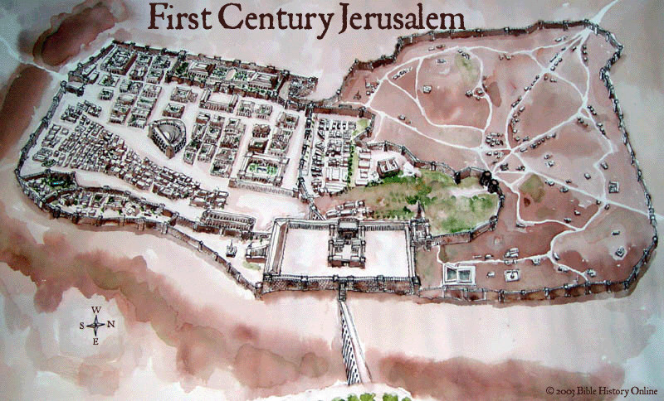
In-nies kienu jiġu mill-ibliet ta’ madwar Ġerusalemm, iġorru l-morda

Slide 10
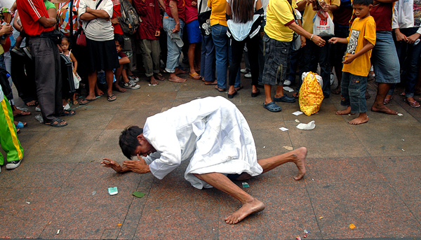
u lil dawk li kienu maħkuma mill-ispirti mniġġsa; u lkoll kienu jitfejqu

Slide 11
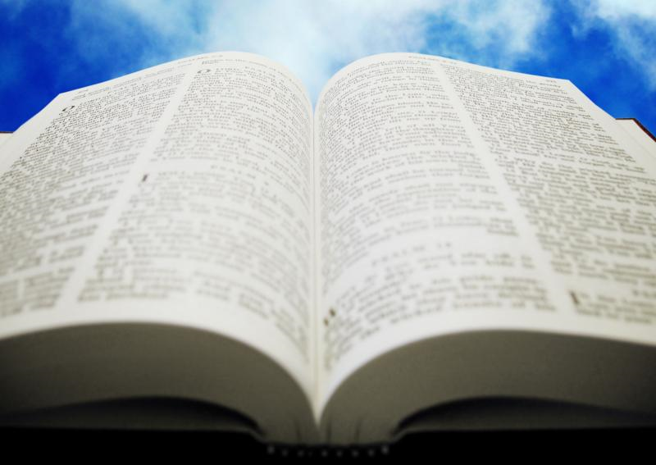
Il-Kelma tal-Mulej. Irroddu ħajr lil Alla.

Slide 12
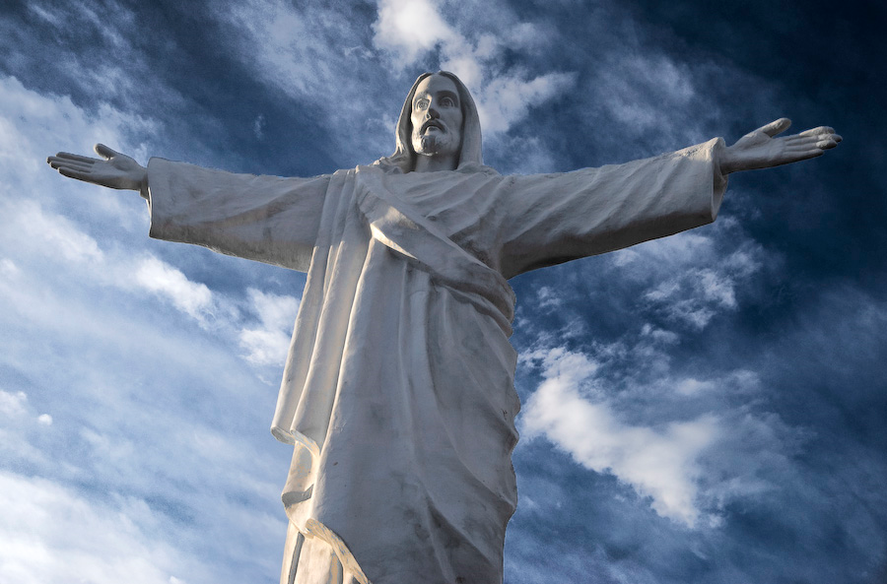
SALM RESPONSORJALI Salm117 Faħħru ’l Mulej, għaliex hu tajjeb!

Slide 13
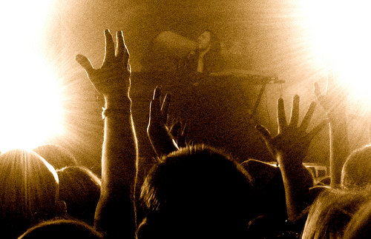
Ħa jgħidu wlied Iżrael: ‘Għal dejjem it-tjieba tiegħu’ Ħa tgħid dar Aron: ‘Għal dejjem it-tjieba tiegħu!’ Ħa jgħidu dawk li jibżgħu mill-Mulej: ‘Għal dejjem it-tjieba tiegħu!’

Slide 14
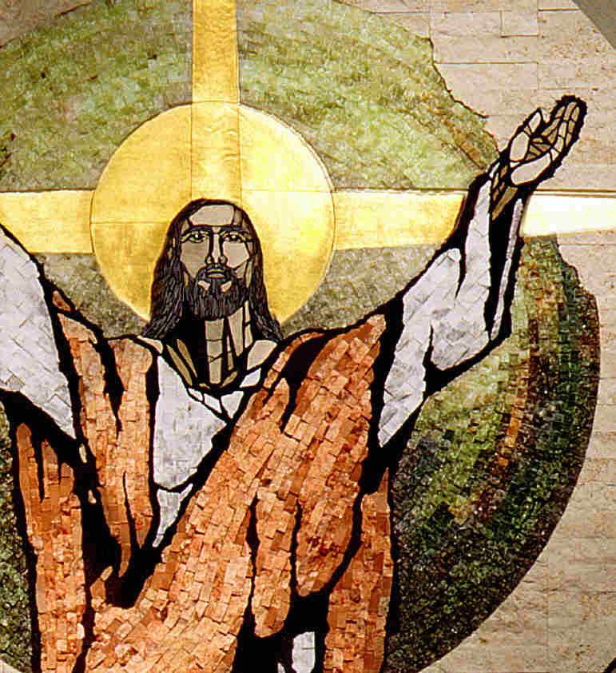
Faħħru ‘l Mulej, għaliex hu tajjeb!

Slide 15
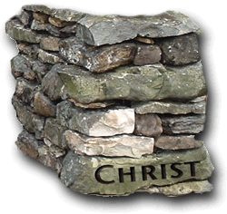
Il-ġebla li warrbu l-bennejja saret il-ġebla tax-xewka. Bis-saħħa tal-Mulej seħħ dan: ħaġa tal-għaġeb f’għajnejna. Dan hu l-jum li għamel il-Mulej; ħa nifirħu u nithennew fih!

Slide 16
Faħħru ‘l Mulej, għaliex hu tajjeb!

Slide 17
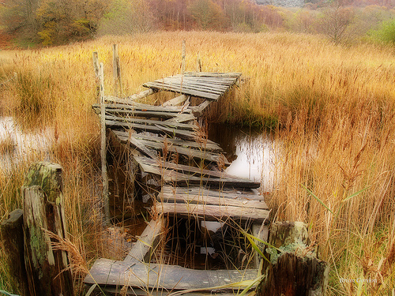
Ejja, nitolbuk, Mulej, salvana! Ejja, nitolbuk, Mulej, agħtina r-riżq! Imbierek minn ġej f’isem il-Mulej! Inberkukom minn dar il-Mulej. Jaħweh hu Alla; hu d-dawl tagħna.

Slide 18
Faħħru ‘l Mulej, għaliex hu tajjeb!

Slide 19
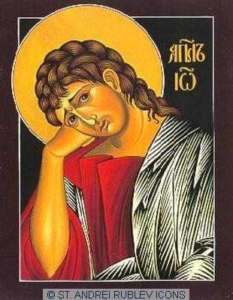
Qari mill-Ktieb ta’ l-Apokalissi ta’ San Ġwann Appostlu. Apok1, 9-11a, 12-13, 17-19

Slide 20
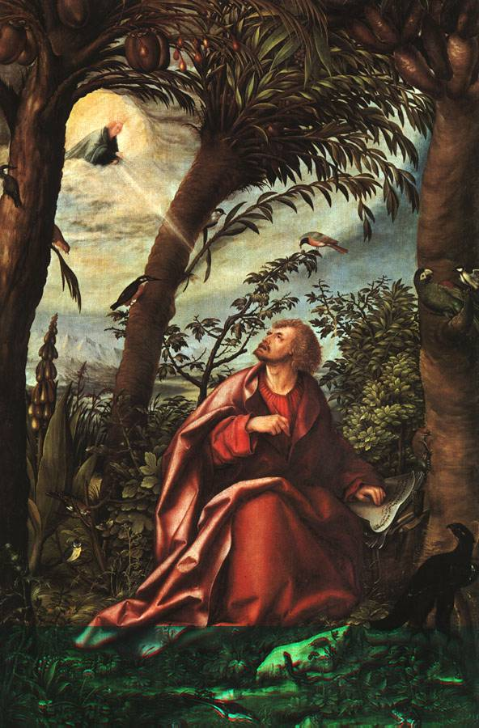
Jiena, Ġwanni, ħukom u sieħeb tagħkom fit-taħbit u fis-saltna u fis-sabar ma’ Ġesù,

Slide 21
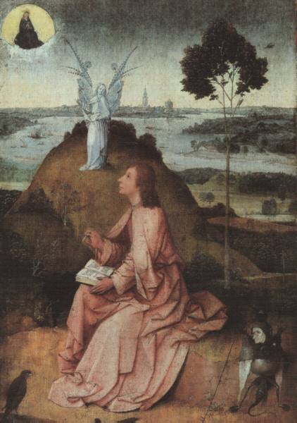
jien sibt ruħi fil-gżira jisimha Patmos minħabba l-Kelma ta’ Alla u x-xhieda ta’ Ġesù.

Slide 22
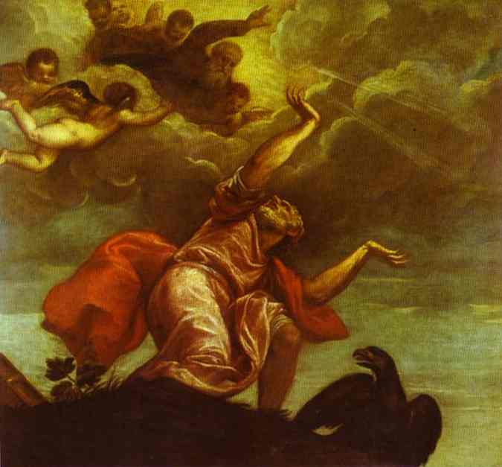
Darba, f’jum il-Mulej, ħassejtni merfugħ fl-Ispirtu, u minn warajja smajt leħen qawwi, bħal ta’ tromba, jgħidli:

Slide 23
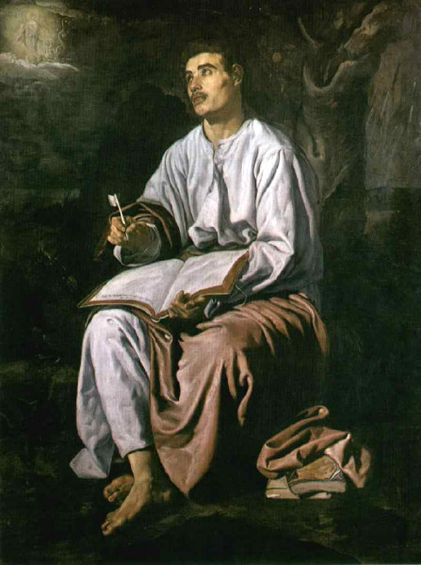
«Kulma tara niżżlu fi ktieb u ibagħtu lis-seba’ knejjes.»

Slide 24
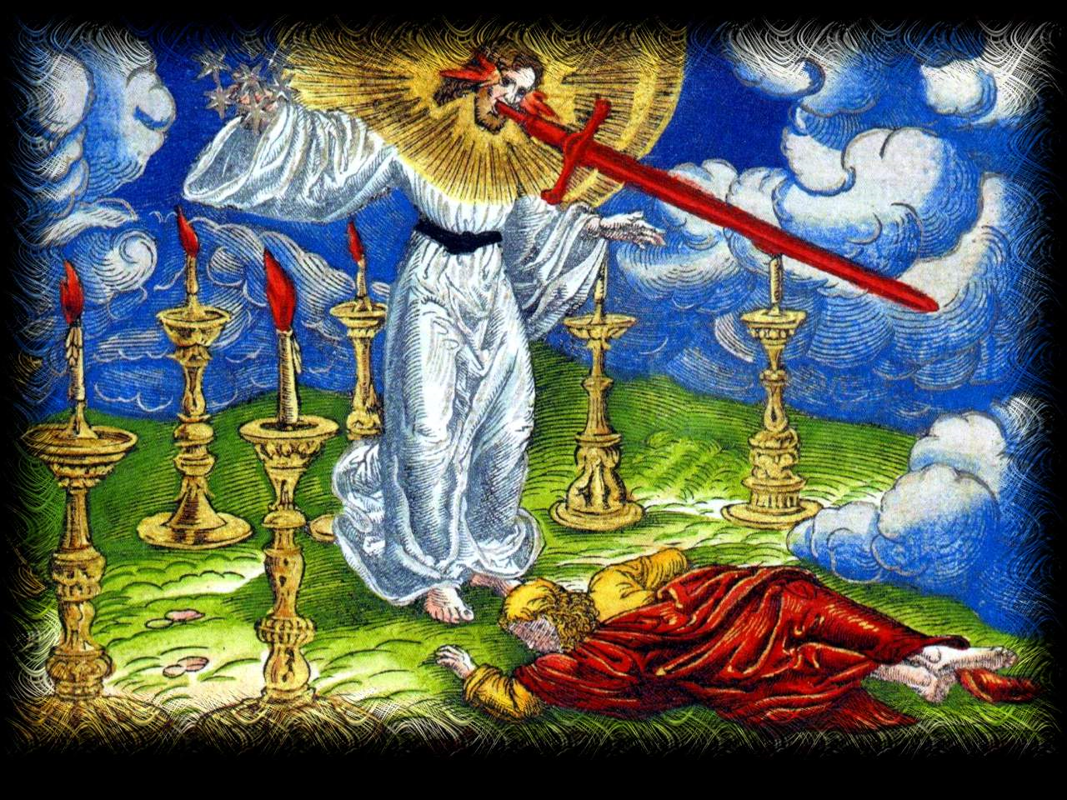
U jiena dort biex nara min kien qiegħed ikellimni; u, kif dort, rajt seba’ kandelabri tad-deheb,

Slide 25
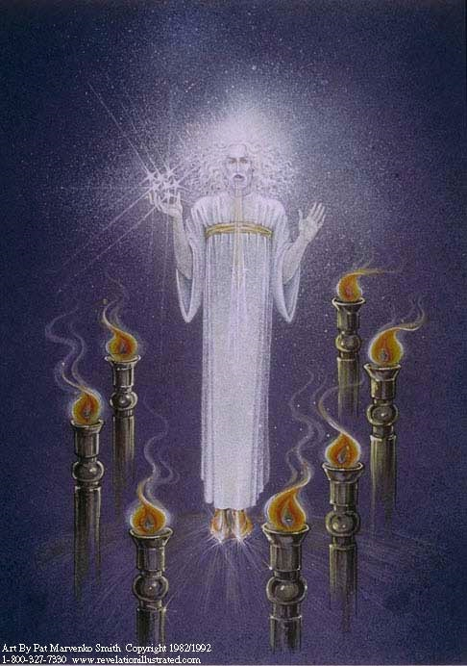
u f’nofs il-kandelabri kien hemm wieħed qisu Iben ta’ bniedem, liebes libsa twila sa wiċċ saqajh,

Slide 26
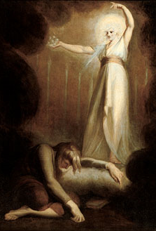
b’sidru mħażżem bi ħżiem tad-deheb. Jien, kif rajtu, waqajt qisni mejjet f’riġlejh. Iżda hu ressaq idu l-leminija fuqi u qalli:

Slide 27
‘Tibżax: Jien hu l-Ewwel u l-Aħħar, jiena l-Ħaj; jien kont mejjet, u ara, jien issa ħaj għal dejjem ta’ dejjem,

Slide 28
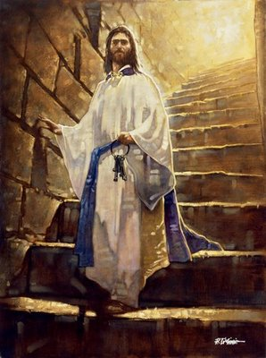
u għandi jinsabu l-imfietaħ tal-Mewt u ta’ Post il-Mejtin.

Slide 29
Ikteb kullma tara, kemm il-ħwejjeġ li hawn issa u kemm dawk li se jiġru ’l quddiem.’

Slide 30
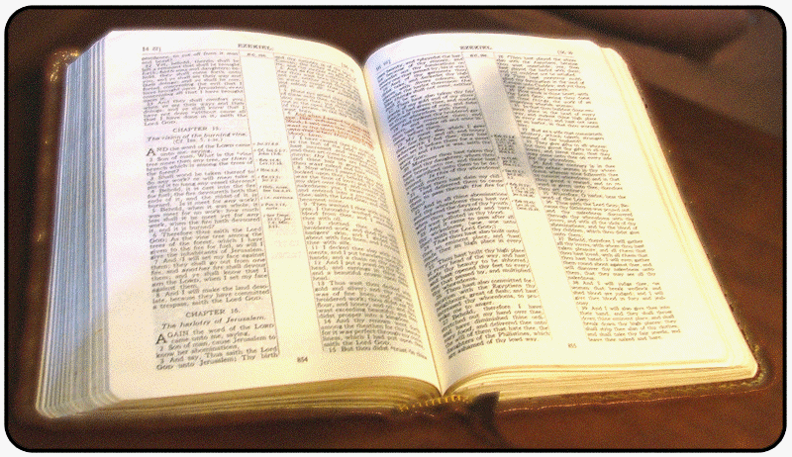
Il-Kelma tal-Mulej. Irroddu ħajr lil Alla.

Slide 31
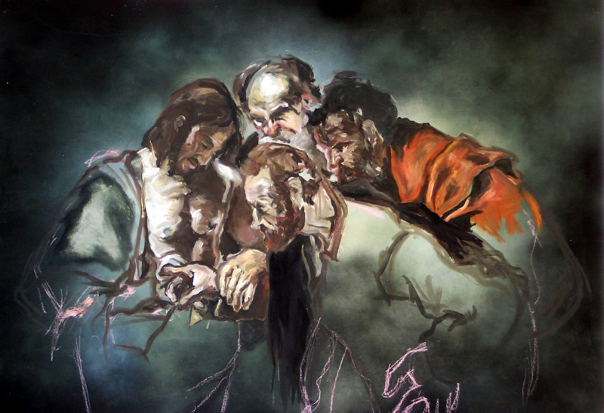
Hallelujah, Hallelujah Tumas, emmint għax rajtni, jgħid il-Mulej; henjin dawk li ma rawx u emmnu. Hallelujah

Slide 32
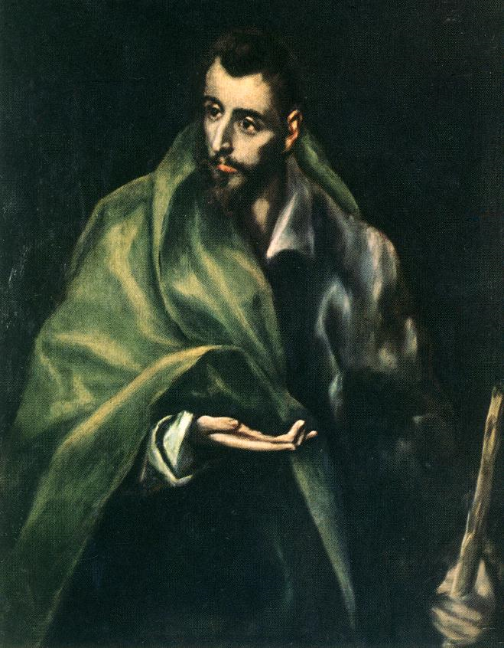
Qari mill-Evanġelju ta’ San Ġwann. Ġw 20, 19-31

Slide 33
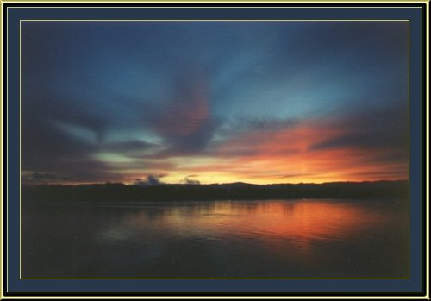
Dakinhar filgħaxija, fl-ewwel jum tal-ġimgħa, meta d-dixxipli kienu flimkien imbeżżgħa mil-Lhud, bil-bibien magħluqa, ġie Ġesù u qagħad f’nofshom; u qalilhom:

Slide 34
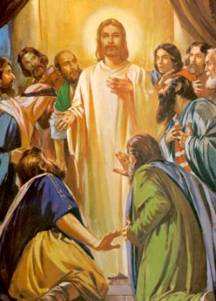
«Is-sliem għalikom!» Kif qal hekk, uriehom idejh u ġenbu. Id-dixxipli ferħu meta raw lill-Mulej.

Slide 35
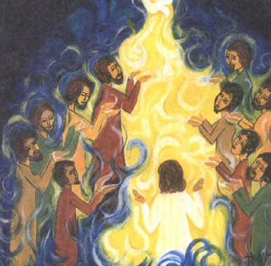
Imbagħad Ġesù tenna jgħidilhom: «Is-sliem għalikom! Kif il-Missier bagħat lili, hekk jien nibgħat lilkom.»

Slide 36
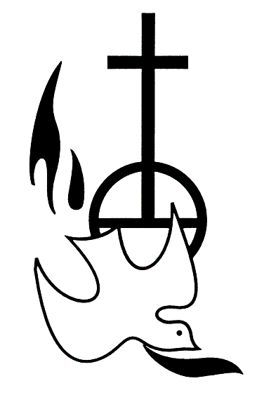
Kif qal hekk, nefaħ fuqhom u qalilhom: «Ħudu l-Ispirtu s-Santu.

Slide 37
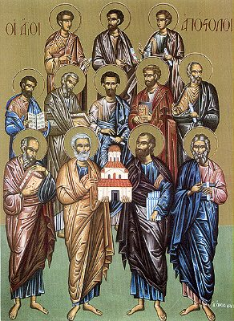
Dawk li taħfrulhom dnubiethom ikunu maħfura, u dawk li żżommuhom-lhom ikunu miżmuma.»

Slide 38
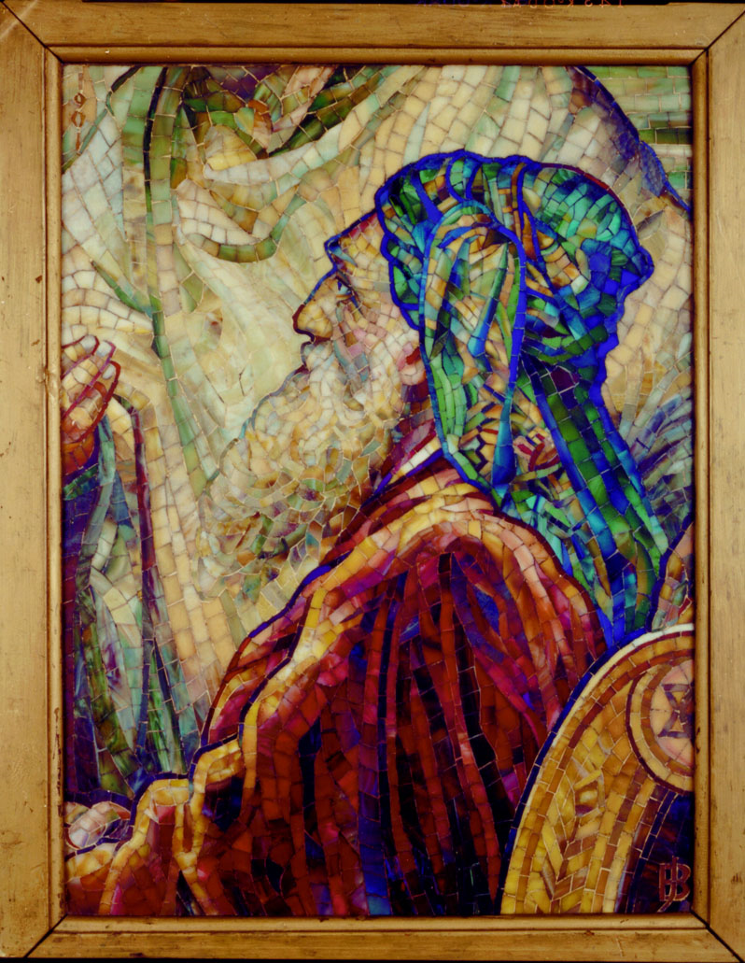
Tumas, wieħed mit-Tnax, jgħidulu t-Tewmi, ma kienx magħhom meta ġie Ġesù. Għalhekk id-dixxipli l-oħra qalulu: «Rajna lill-Mulej.»

Slide 39
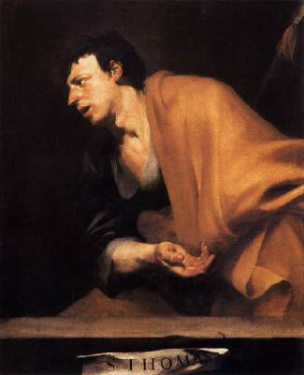
Iżda hu qalilhom: «Jekk ma narax f’idejh il-marka tal-imsiemer u ma nqigħedx sebgħi fuq il-marka tal-imsiemer u idi fuq ġenbu, jien ma nemminx.»

Slide 40
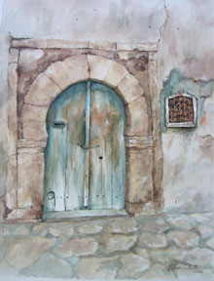
Tmint ijiem wara, id-dixxipli reġgħu kienu ġewwa, u Tumas magħhom. Il-bibien kienu magħluqa,

Slide 41
imma Ġesù daħal, qagħad f’nofshom, u qalilhom: «Is-sliem għalikom!»

Slide 42
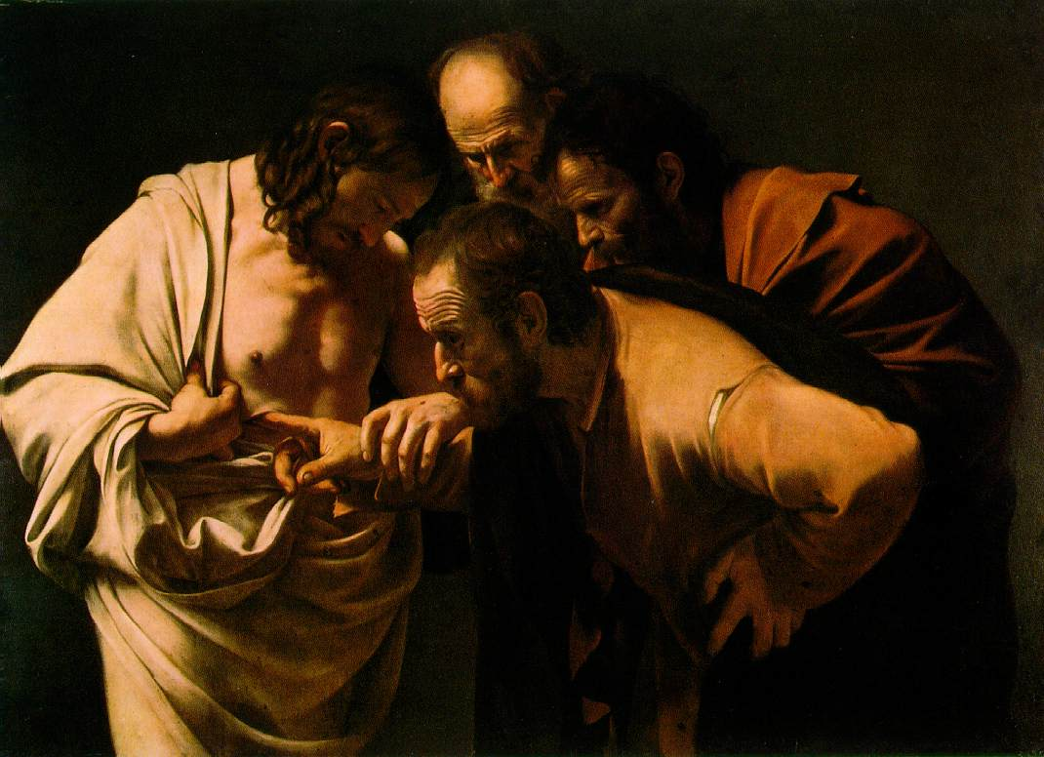
Imbagħad qal lil Tumas: «Ġib sebgħek hawn u ara jdejja, u ressaq idek u qegħedha fuq ġenbi; tkunx bniedem bla fidi, iżda emmen.»

Slide 43
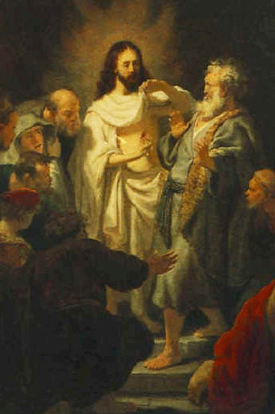
Wieġeb Tumas u qallu: «Mulej tiegħi u Alla tiegħi!» Qallu Ġesù: «Emmint għax rajtni! Henjin dawk li ma rawx u emmnu.»

Slide 44
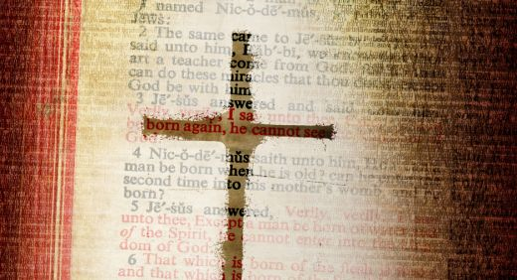
Hemm ħafna sinjali oħra li Ġesù għamel quddiem id-dixxipli tiegħu u li mhumiex imniżżla f’dan il-ktieb.

Slide 45
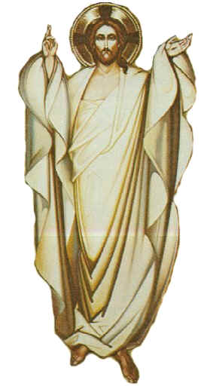
Iżda dawn inkitbu sabiex intom temmnu li Ġesù hu l-Messija l-Iben ta’ Alla, u biex bit-twemmin tagħkom ikollkom il-ħajja f’ismu.

Slide 46
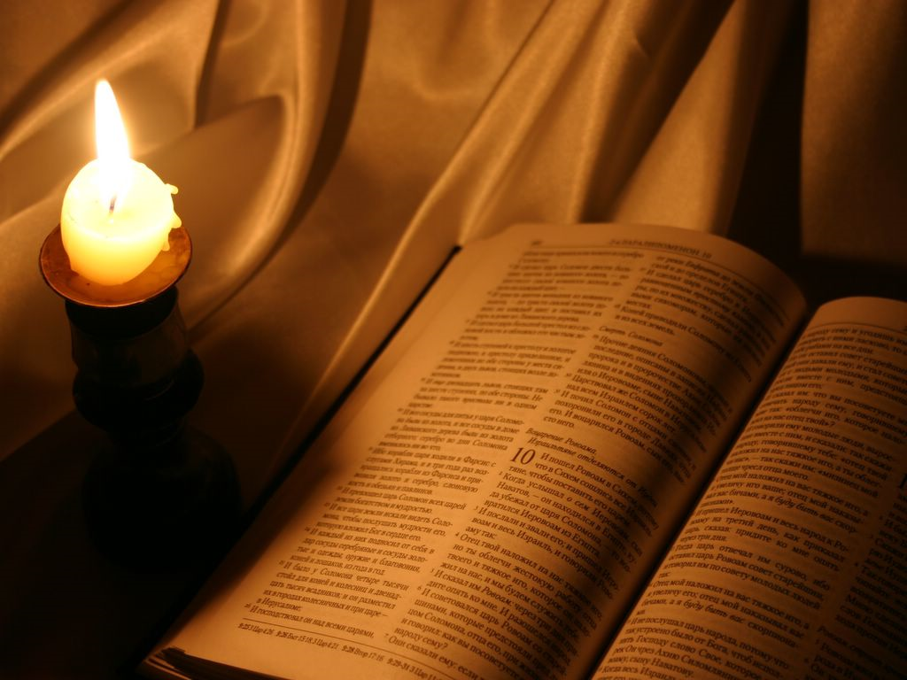
Il-Kelma tal-Mulej. Tifħir lilek Kristu.

